Slide 1
Романтизм як європейський напрям

Slide 2
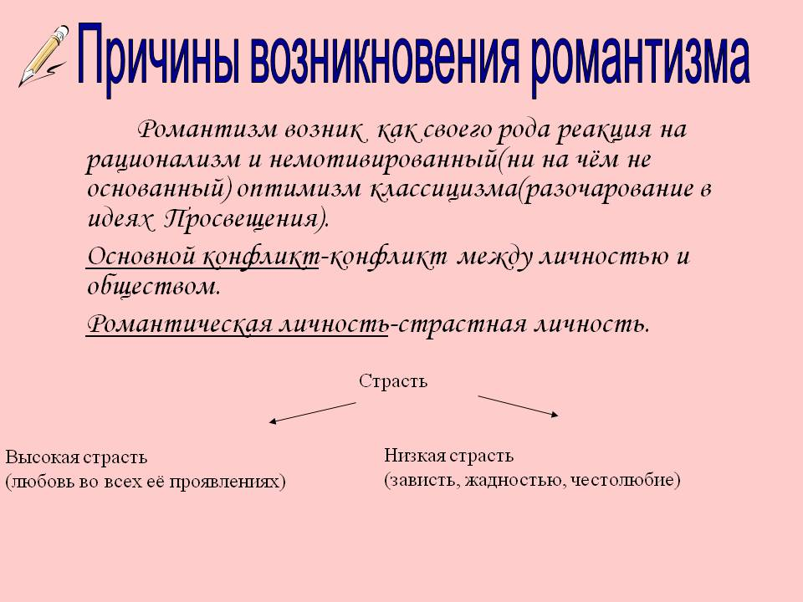
Що ж таке романтизм? Як говорить Вікіпедія, це ідейний рух у літературі, науці й мистецтві, що виник наприкінці 18 ст. у Німеччині, Англії й Франції, поширився з початку 19 ст. в Росії, Польщі й Австрії, а з середини 19 ст. охопив інші країни Європи та Північної і Південної Америки.

Slide 3
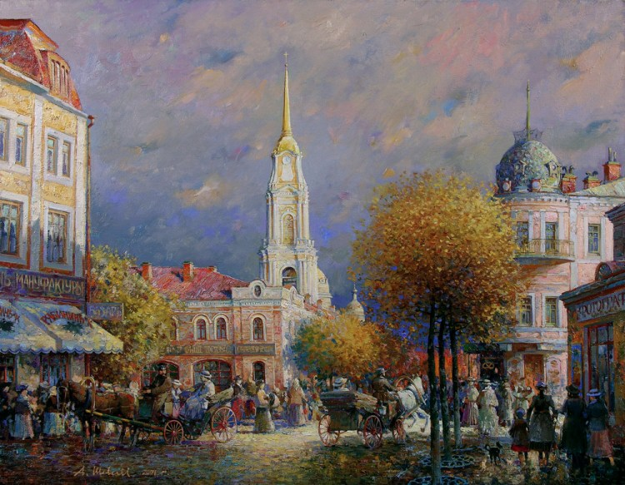
Характерними ознаками романтизму є заперечення раціоналізму, відмова від суворої нормативності в художній творчості, культ почуттів людини. Його ідеологія спирається на культ індивідуалізму, на підкреслену, загострену увагу людської особистості, до психологічних проблем її внутрішнього "Я". У центрі зображення романтиків винятковий характер у виняткових обставинах.

Slide 4
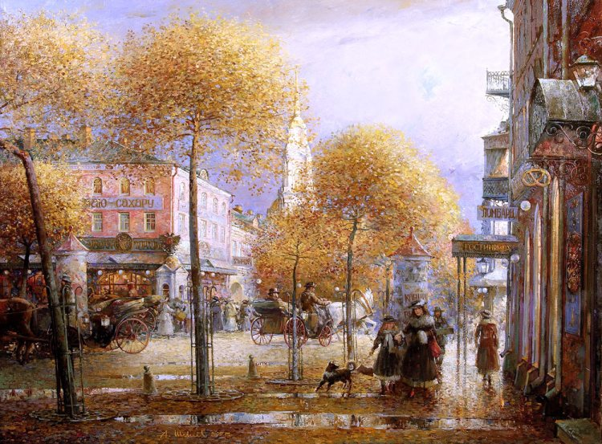
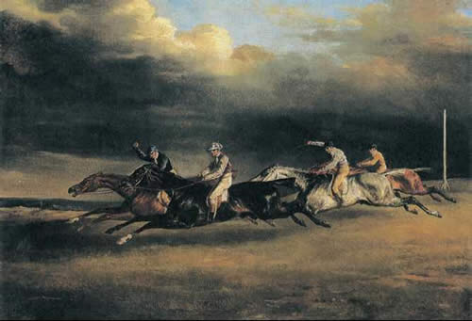
Виникнення стилю

Slide 5
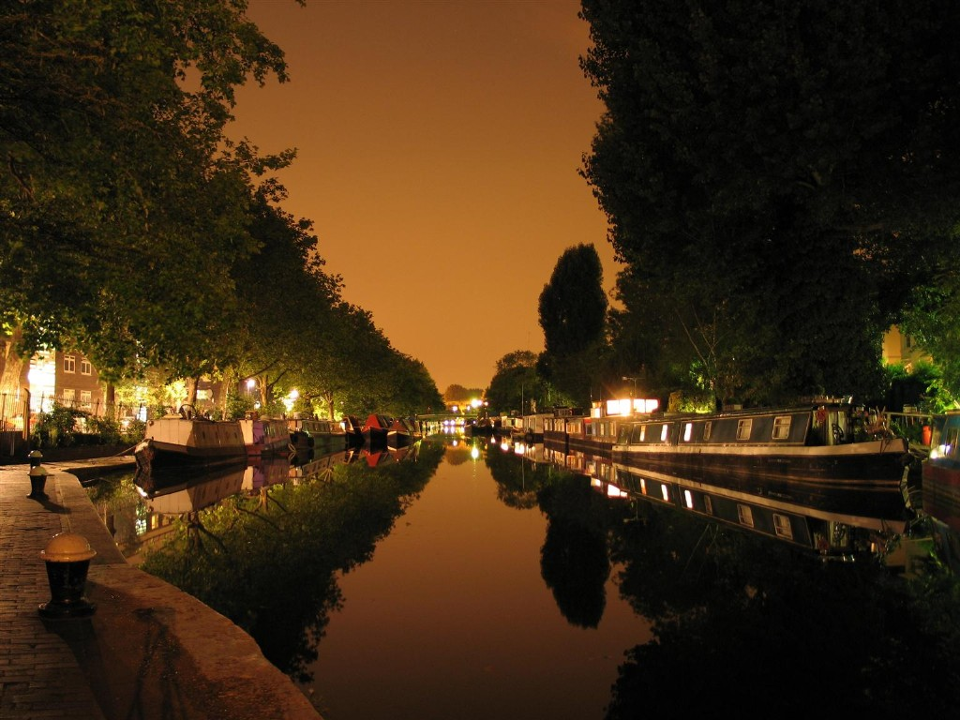
Романтизм, що виник після французької революції, в умовах утверджуваного на зламі 18 — 19 ст. абсолютизму, був реакцією проти раціоналізму доби Просвітництва і застиглих форм, схем і канонів класицизму та подекуди проти сентименталізму. Філософську базу романтизму було закладено німецьким філософом Фрідріхом Шеллінгом.

Slide 6
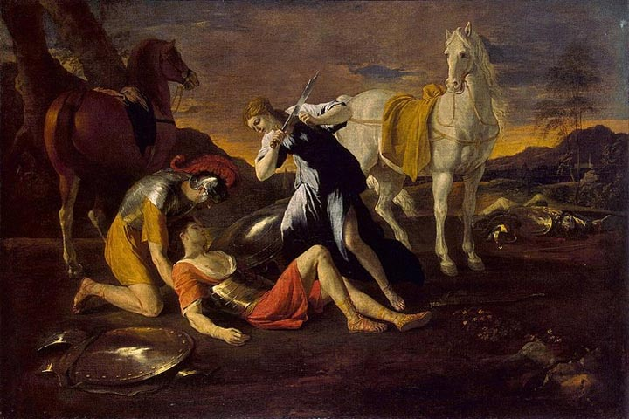
Головними рисами стали ідеалізм у філософії і культ почуттів, а не розуму, звернення до народності, захоплення фольклором і народною мистецькою творчістю, шукання історичної свідомості й посилене вивчення історичного минулого, інколи втеча від довколишньої дійсності в ідеалізоване минуле або у вимріяне майбутнє чи й у фантастику.

Slide 7
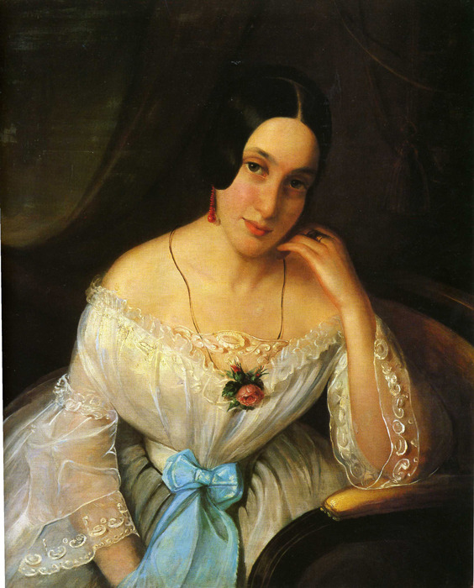
Романтизм призвів до вироблення романтичного світогляду та романтичного стилю і постання нових літературних жанрів — балади, ліричної пісні, романсової лірики, історичних романів і драм.
Романтизм співіснував з пізнім класицизмом, академізмом. Мав впливи на сучасні йому:
живопис
гравюру
архітектуру
музику
літературу

Slide 8
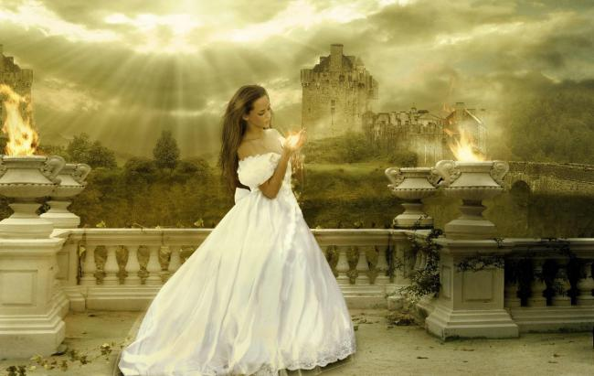
Дуже цікаво, що з походженням слів «роман», «романс» пов'язане усвідомлення романтики як властивості людської душі. Поняття романтики ширше романтизму. Романтичні почуття, мрії, романтичний вчинок - це щось високе, благородне, безкорисливе, не пов'язане ні з яким розрахунком і тому захоплене, відірване від реальності й спрямований до якомусь туманному, незбутнього ідеалу.

Slide 9
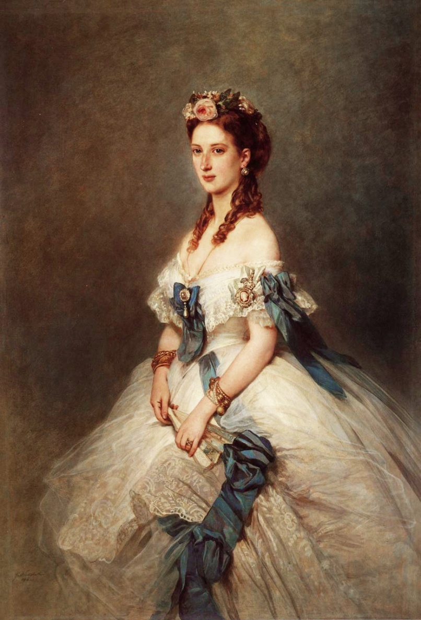
Багато хто вважає, що Романтизм як художнє напрям оформився вперше у англійського живопису ще в середині XVIII століття почасти під впливом естетики Класицизму і пейзажного стилю англійських садів. У 1790-х роках новаторство живописної техніки Т. Гейнсборо поклало початок перебігу «піттореск», або «пікчуреск» (англ. picturesque - мальовничий).

Slide 10
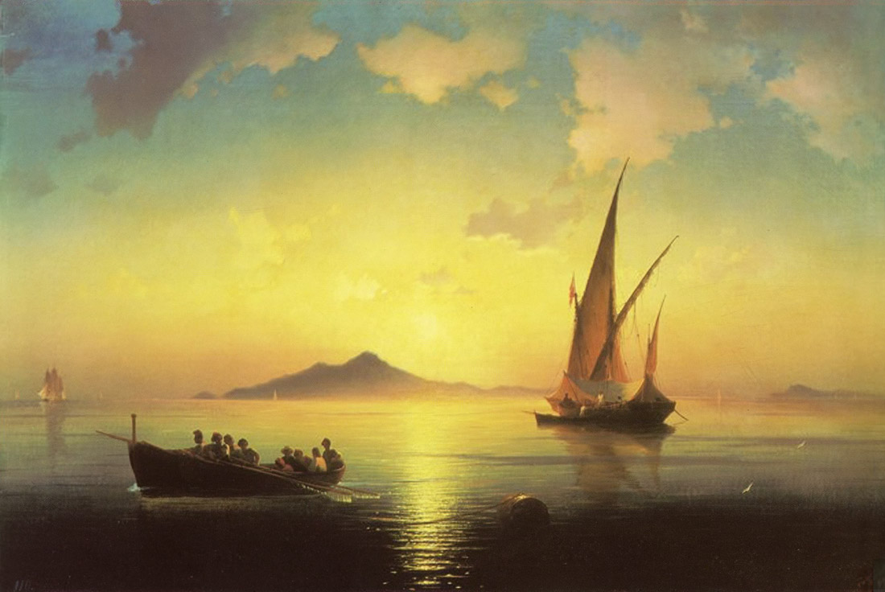
Терміном “пікчуреск” позначали живопис романістів К. Лоррена, М. Пуссена, З. Роза, а потім і своїх пейзажистів, таких як У. Тернер. Англійський пейзаж, як і англійський пейзажний стиль в парковому мистецтві, - типовий Романтизм, відображав прагнення природному, стихійному відчуття краси в природі. Слідом за Англією Романтизм отримав поширення в Німеччині, але там відразу ж придбав більш містичну забарвлення.

Slide 11

Література в період романтизму

Slide 12
Представники Франції :
Віктор Гюго, Жорж Санд,
Олександр Дюма-батько,
Франсуа Рене де Шатобріан

Slide 13
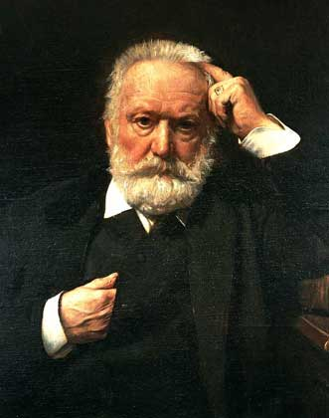
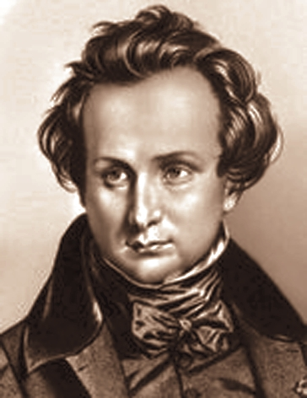
Віктор Гюго

Slide 14
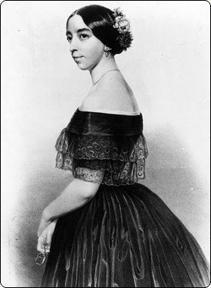
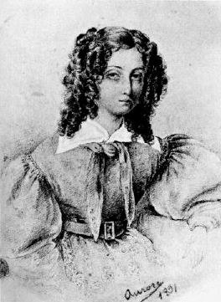
Жорж Санд

Slide 15
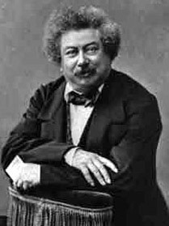
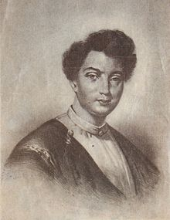
Олександр Дюма-батько

Slide 16
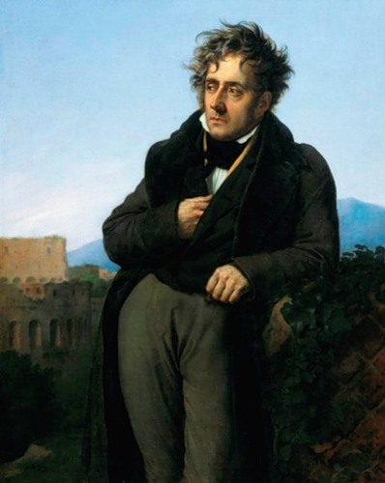
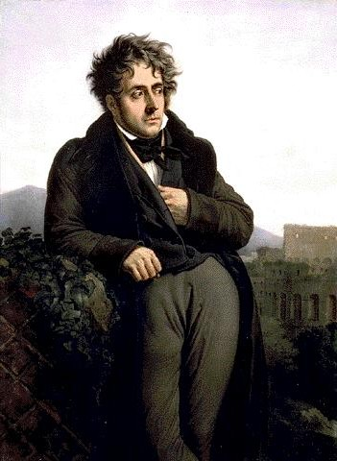
Франсуа Рене де Шатобріан

Slide 17
Німеччина — єнська школа (А. В. та Ф. Шлегелі, Новаліс, Ф. Шлеєрмахер, Л. Тік), гейдельберзький романтизм (Г. фон Клейст, брати Грімм), Генріх Гейне, Е. Т. А. Гофман;

Slide 18
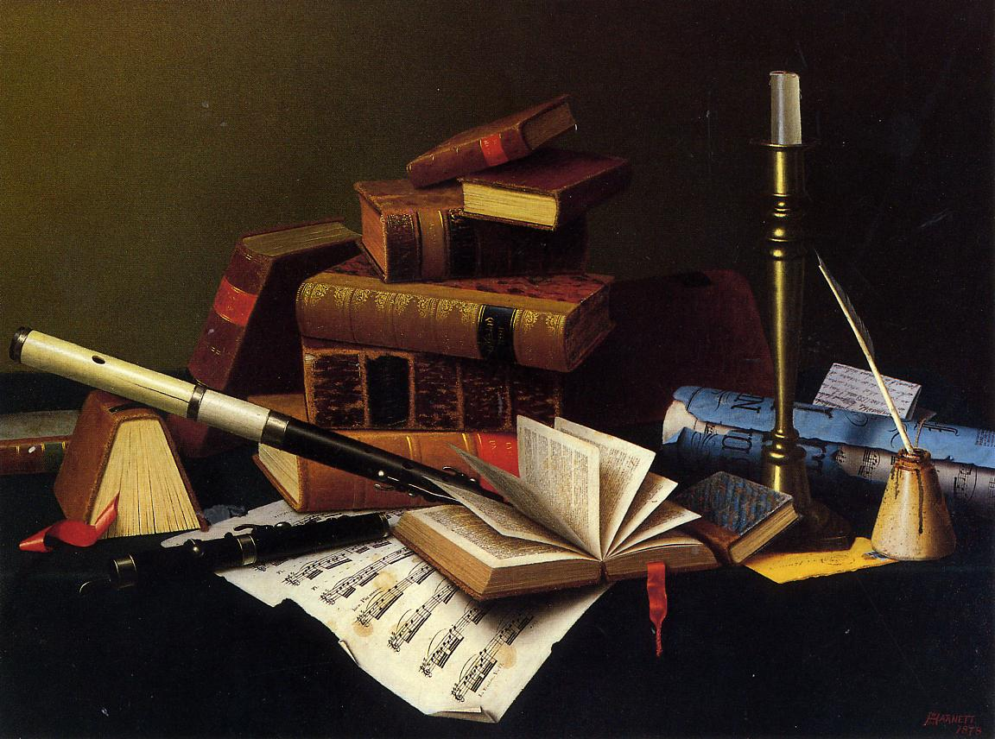
Єнська школа

Slide 19
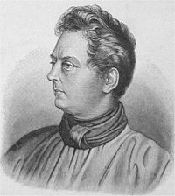
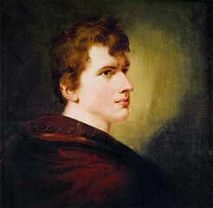
Гейдельберзький романтизм

Slide 20
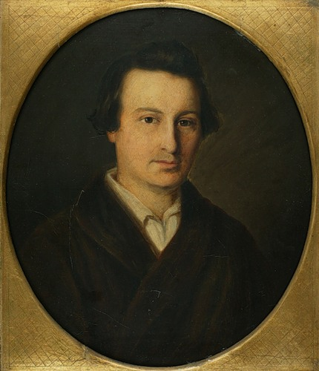
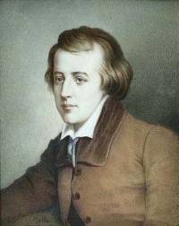
Генріх Гейне

Slide 21
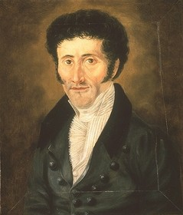
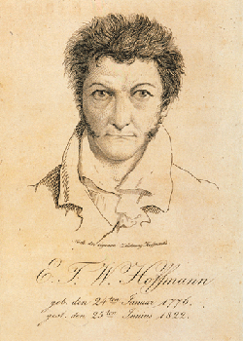
Е. Т. А. Гофман

Slide 22
Романтики Англії — «озерна школа» (В. Вордсворт, С.Колрідж, Р. Сауті), «Лондонські романтики» (Ч. Лем, В. Хезлітт, Лі Хант), П. Б. Шеллі, В. Скотт, Дж. Байрон

Slide 23
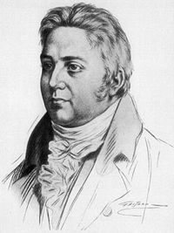
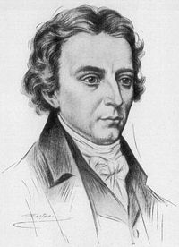
Озерна школа

Slide 24
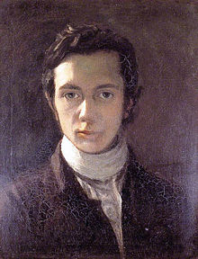
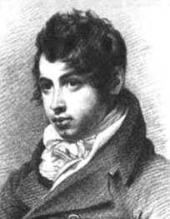
Лондонські романтики

Slide 25
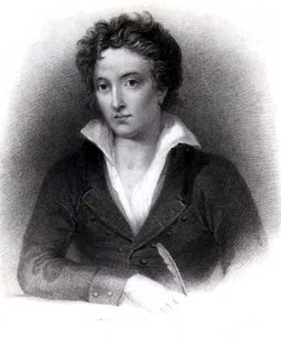
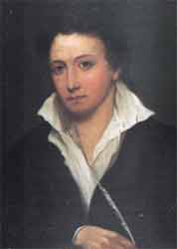
П. Б. Шеллі

Slide 26
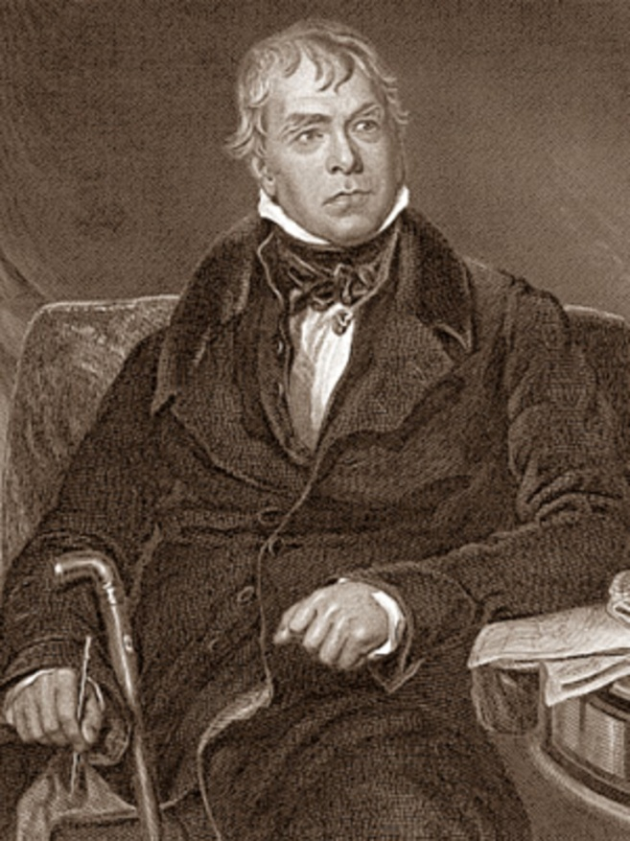
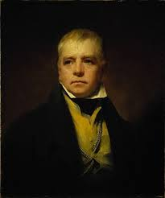
В. Скотт

Slide 27
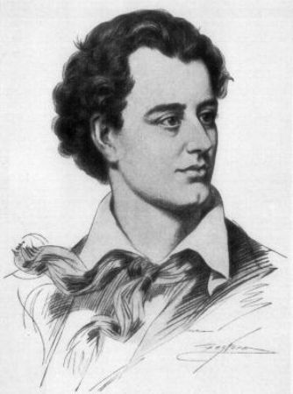
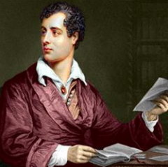
Дж. Байрон

Slide 28
США — В. Ірвінг, Г. В. Лонгфелло, Ф. Купер, Г. Мелвілл

Slide 29
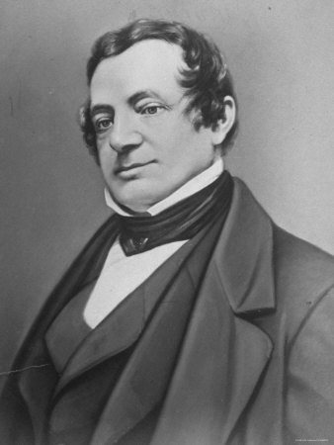
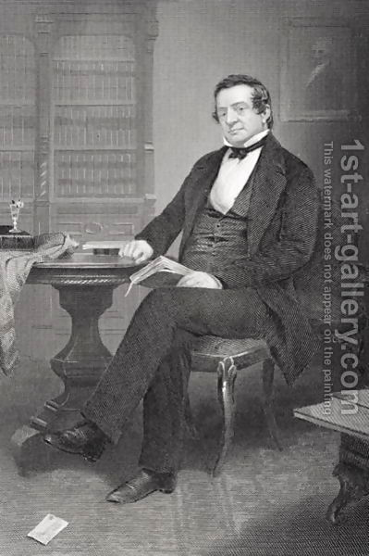
В. Ірвінг

Slide 30
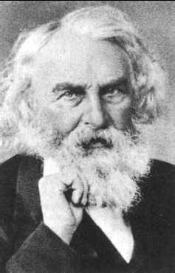
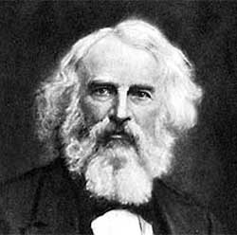
Г. В. Лонгфелло

Slide 31
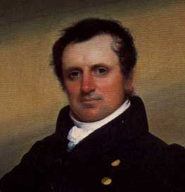
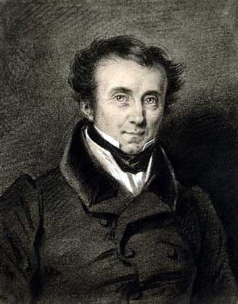
Ф. Купер

Slide 32
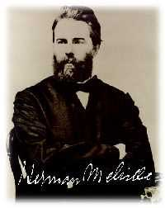
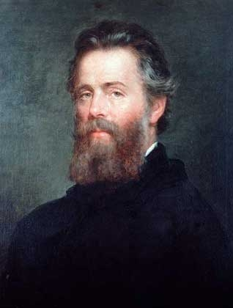
Г. Мелвілл

Slide 33
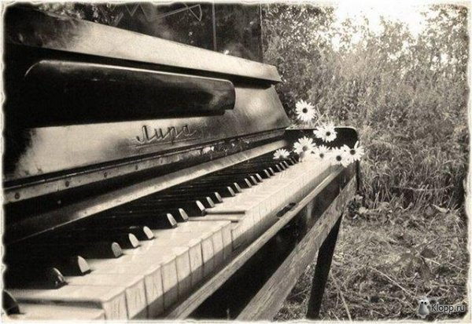
Музичне мистецтво під час романтизму

Slide 34
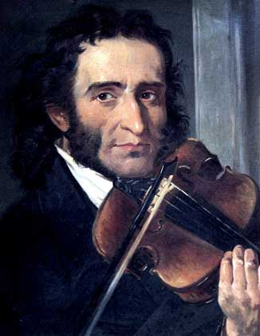
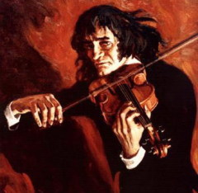
Нікколо Паганіні

Slide 35
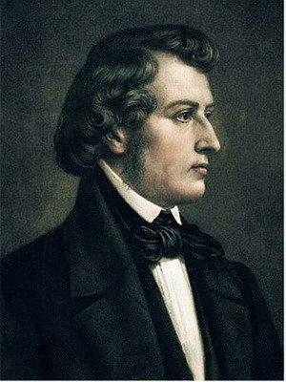
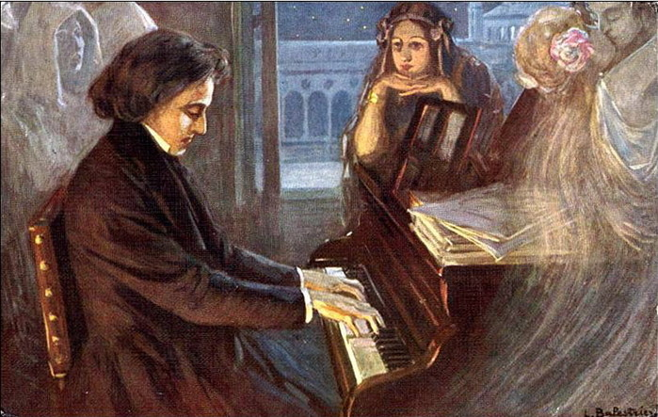
Фредерік Шопен

Slide 36
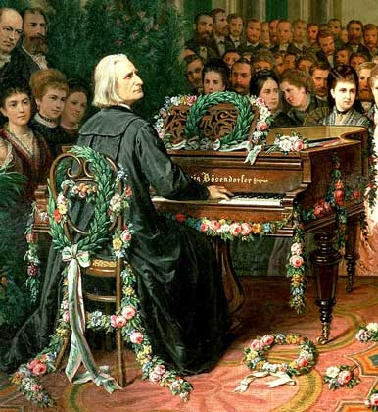
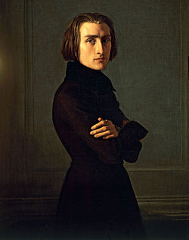
Ференц Ліст

Slide 37


Гектор Берліоз

Slide 38


Ріхард Вагнер

Slide 39


Шедеври в живописі

Slide 40


Ан-Луї Жироде де Русі-Тріозон

Slide 41


Ежен Делакруа

Slide 42


Теодор Жеріко

Slide 43


Антуан Жан Гро

Slide 44


Айвазовський Іван Костянтинович

Slide 45


Джон Констебл

Slide 46


Отто Рунге

Slide 47
Роботи цих художників

Slide 48

Каспар Давид Фрідрі «Мандрівник над морем туману»

Slide 49

І. К. Айвазовським спільно з І. Є. Рєпіним «Прощання Пушкіна з морем»

Slide 50

Айвазовскій І. К. «Шторм»

Slide 51

Каспар Фрідріх "Крейдяні скелі на острові Рюген"

Slide 52

Джон Констебл "Кукурудзяне поле"

Slide 53

Джон Констебл "Білий кінь"

Slide 54

Вільям Тернер "Дідона, засновниця Карфагена"

Slide 55

Вільям Тернер "Венеція"

Slide 56

Вільям Тернер "Замок Карнарвон"

Slide 57

І. Айвазовський "Штиль"

Slide 58

І. Айвазовський "Неаполітанська затока"

Slide 59

І. Айвазовський "Морський берег"

Slide 60
Презентацію підготувала
Учениця 11 класу
Роман Оксани

